Slide 1

ክፍሊ ኣካላት

Slide 2

ዓይኒ

Slide 3
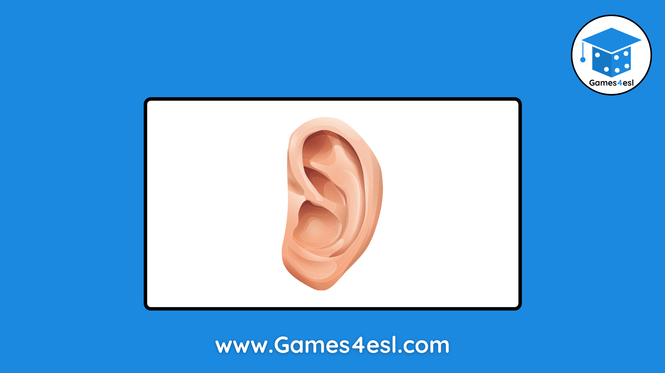
እዝኒ

Slide 4

ኣፍ

Slide 5

ኣፍንጫ

Slide 6

ርእሲ

Slide 7

መንኩብ

Slide 8

ቅልጽም

Slide 9

ኢድ

Slide 10

ኣጻብዕቲ

Slide 11
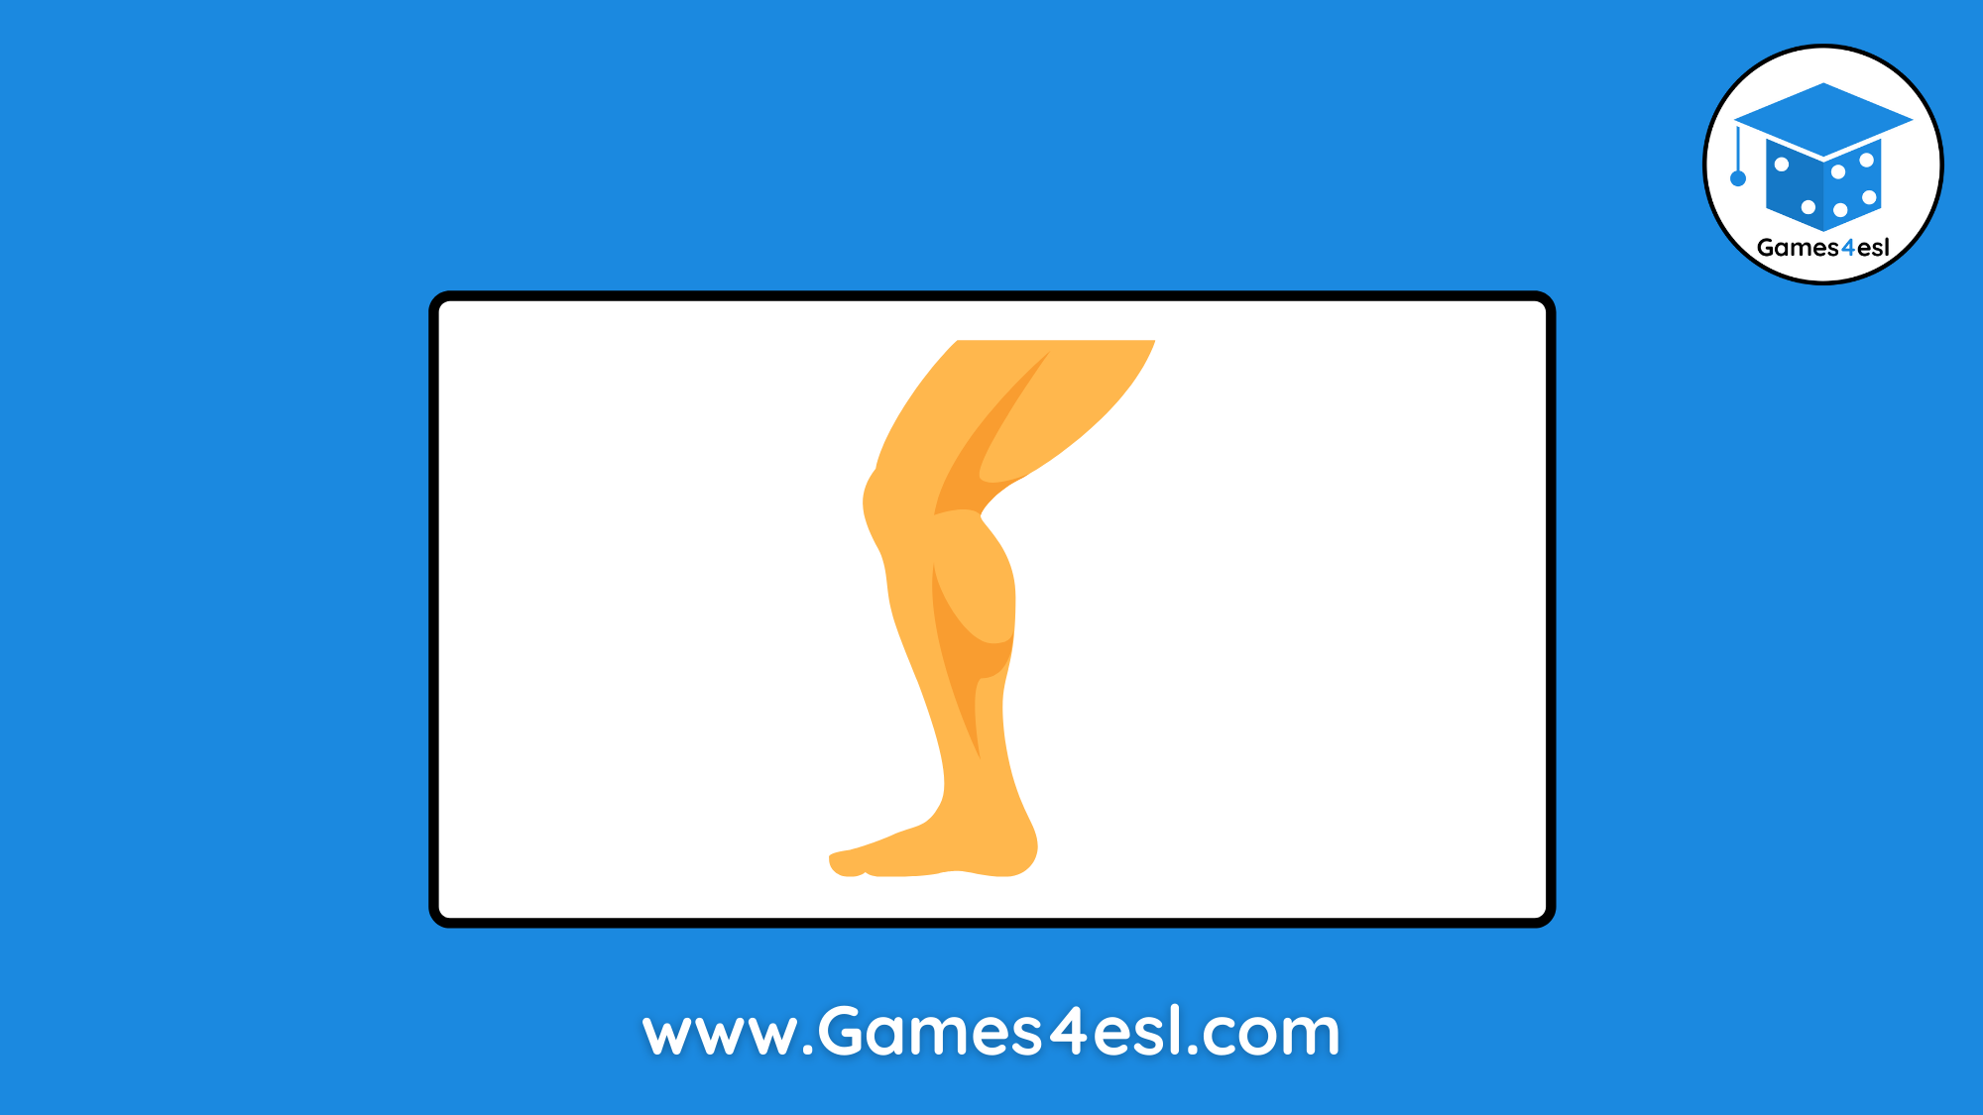
መሓውር

Slide 12
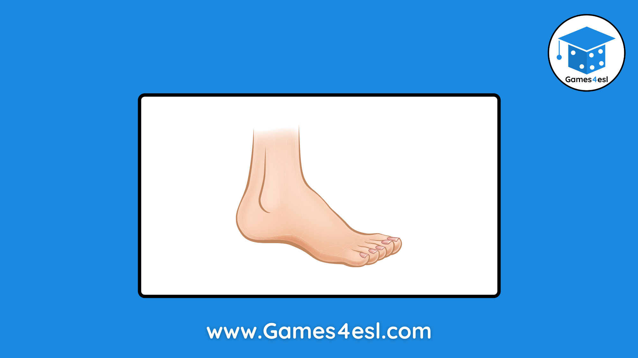
እግሪ

Slide 13

ዓብይቶ

Slide 14

ጸጉሪ

Slide 15
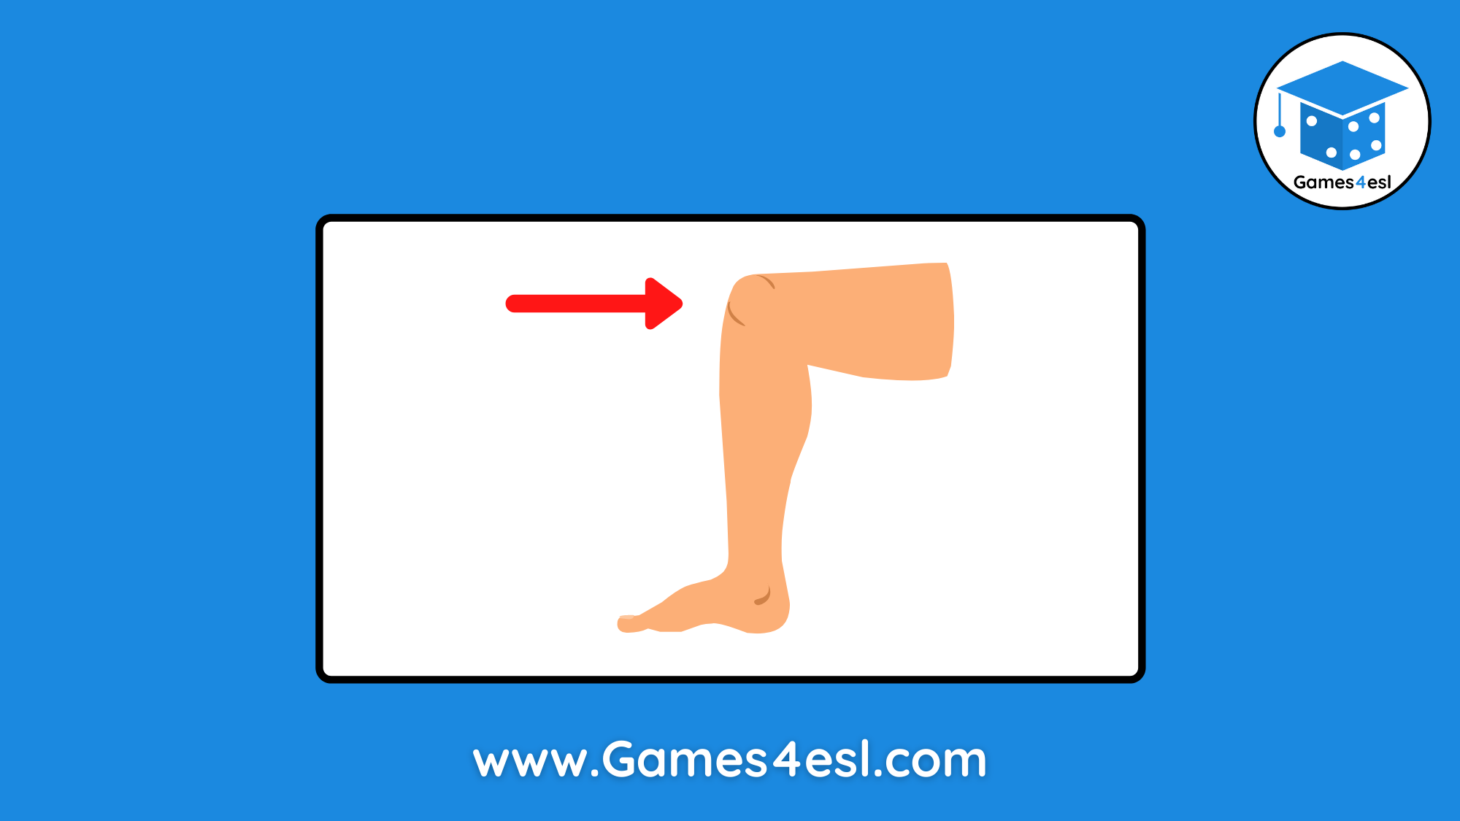
ብርኪ

Slide 16

ጉንቦ

Slide 17
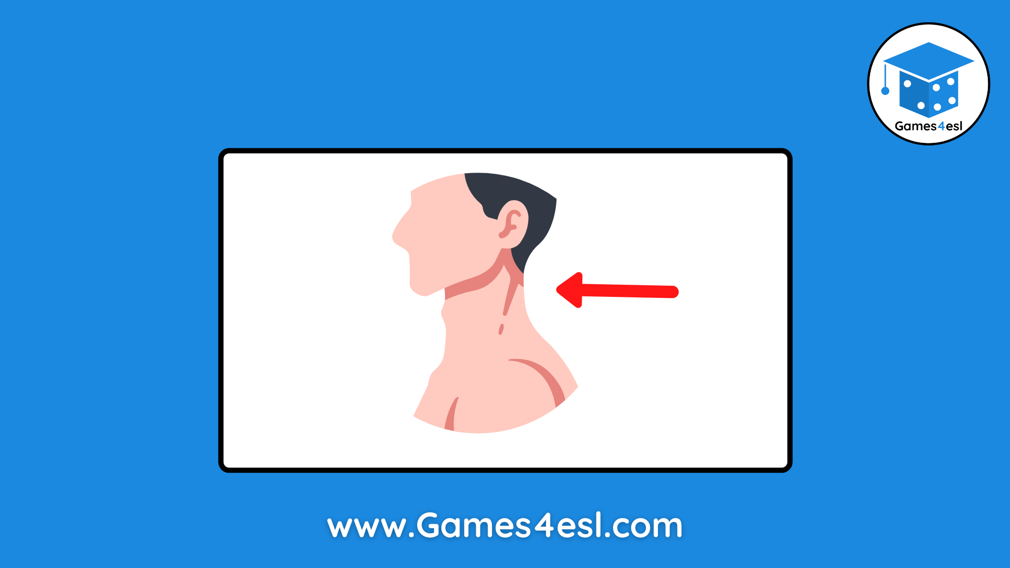
ክሳድ

Slide 18

ሕቖ

Slide 19

ሸፋሽፍቲ

Slide 20

ጽፍሪ

Slide 21
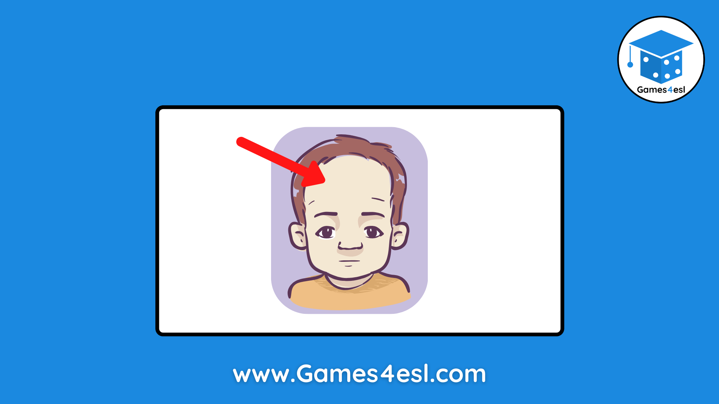
ገንበር

Slide 22


Slide 24
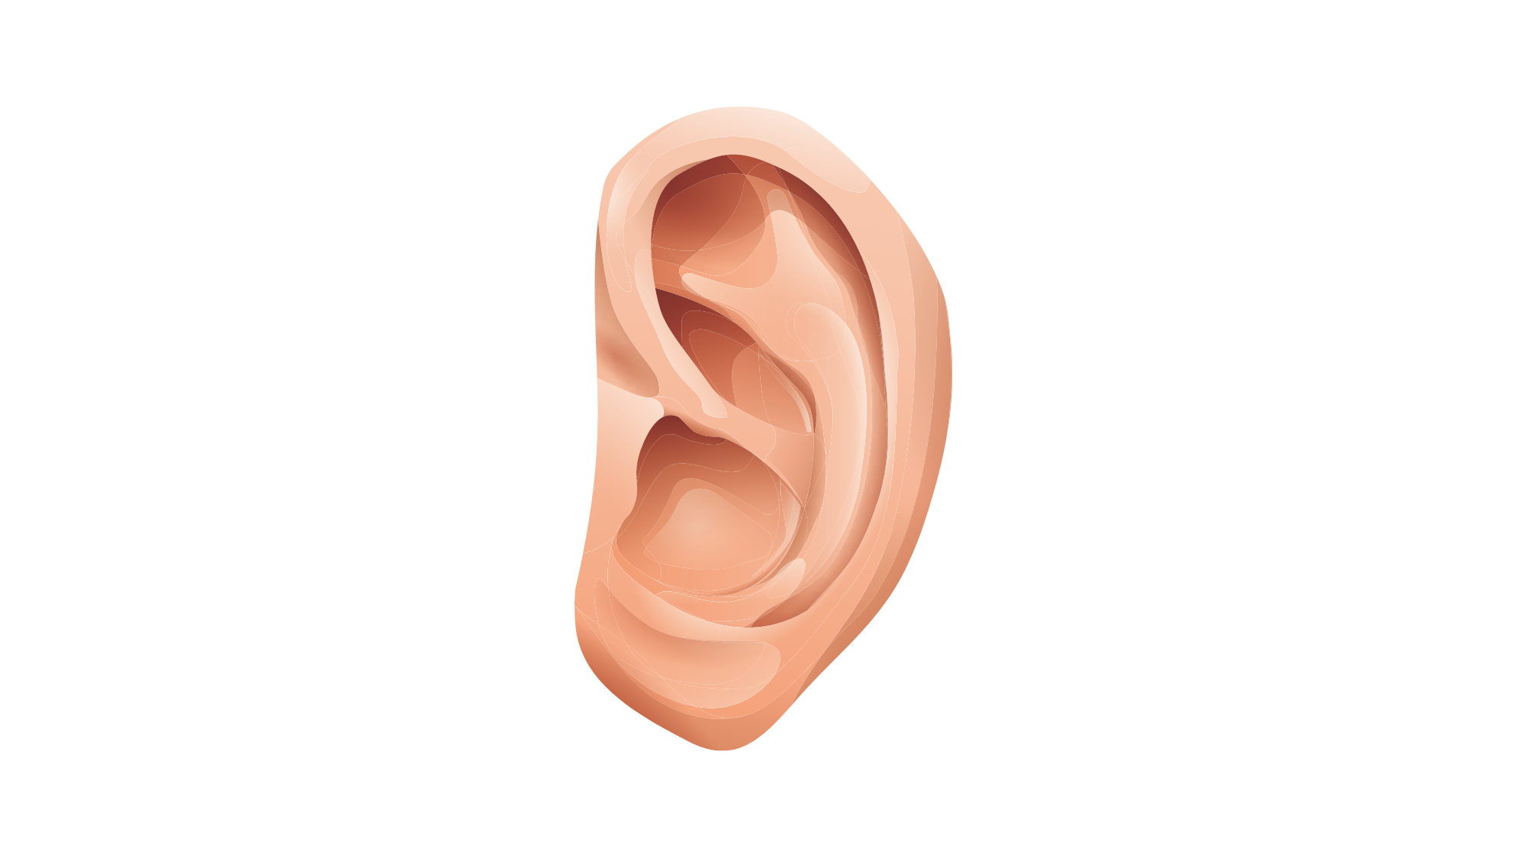
እዝኒ
SHOW

Slide 25

ጸጉሪ
SHOW

Slide 26

ኢድ
SHOW

Slide 27

ኣፍንጫ
SHOW

Slide 28
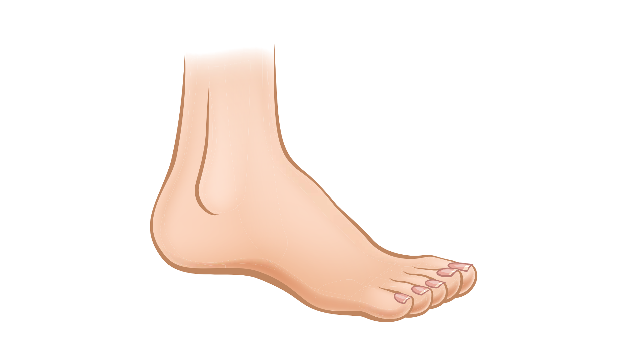
እግሪ
SHOW

Slide 29

ርእሲ
SHOW

Slide 30

ኣፍ
SHOW

Slide 31

ቅልጽም
SHOW

Slide 32

መሓውር
SHOW

